Slide 1

Jenkins权限控制与并行构建
研发服务部
2014年9月12日

Slide 2

目录
Jenkins权限控制
Jenkins并行构建
2

Slide 3
案例
登录Jenkins构建平台，发现自己正在使用的任务被删除了！！
构建提示失败，查找问题发现是因为构建任务设置被人更改了。。。
解决方案
使用Jenkins授权策略实现权限控制
3
Back

Slide 4
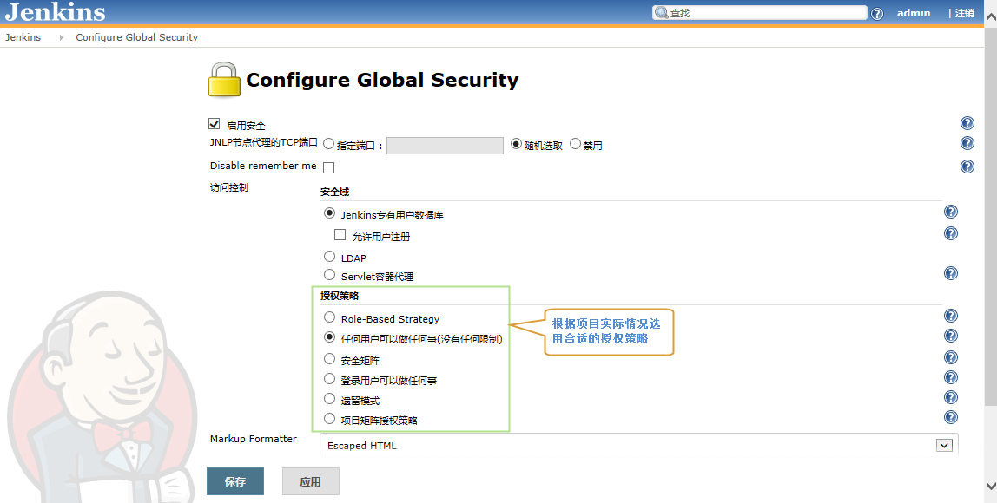
Jenkins授权策略
打开【系统管理】-->【Configure Global Security】进入安全设置界面：
4

Slide 5
Jenkins授权策略
任何用户可以做任何事
没有任何限制
登录用户可以做任何事
登录用户持有全部权限
5

Slide 6
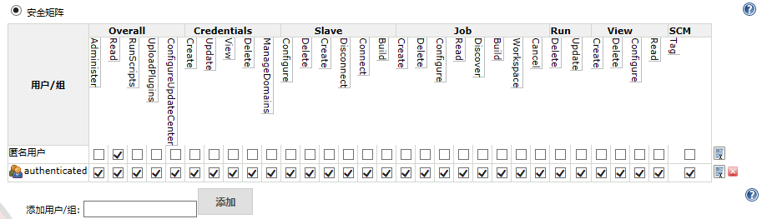
安全矩阵
使用矩阵的方式对权限进行控制
6

Slide 7
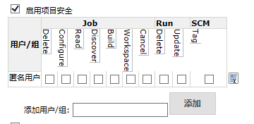
项目矩阵
安全矩阵+Job授权
在配置构建任务界面，勾选“启用项目安全”，即可针对此构建任务单独配置权限
7

Slide 8
基于角色的授权策略
基于角色的授权策略
支持用户组或角色的配置
安装第三方插件Role-based Authorization Strategy
8

Slide 9
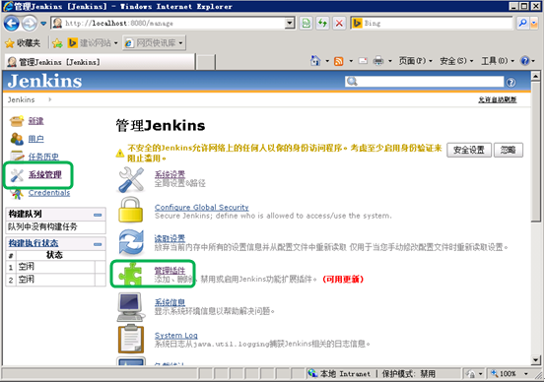
安装插件
打开【系统管理】-->【管理插件】，进入插件管理界面：
9

Slide 10
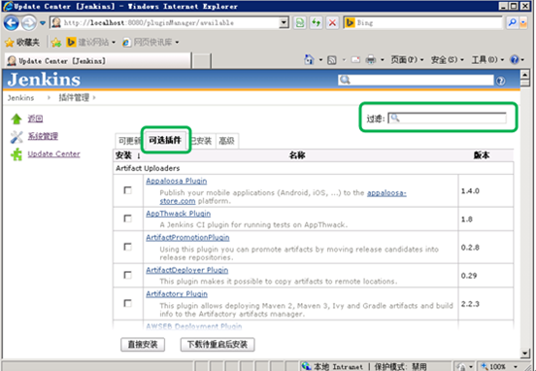
安装插件
在【可选插件】中找到需要安装的插件Role-based Authorization Strategy
10

Slide 11
安装插件
勾选需要安装的插件Role-based Authorization Strategy
点击【直接安装】
安装完成后重启Jenkins服务。
11

Slide 12
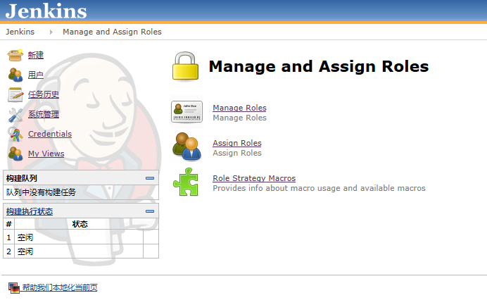
角色配置
在授权策略中勾选【Role-Based Strategy】
打开【系统管理】 --> 【Manage and Assign Roles】进入角色配置页面：
12

Slide 13
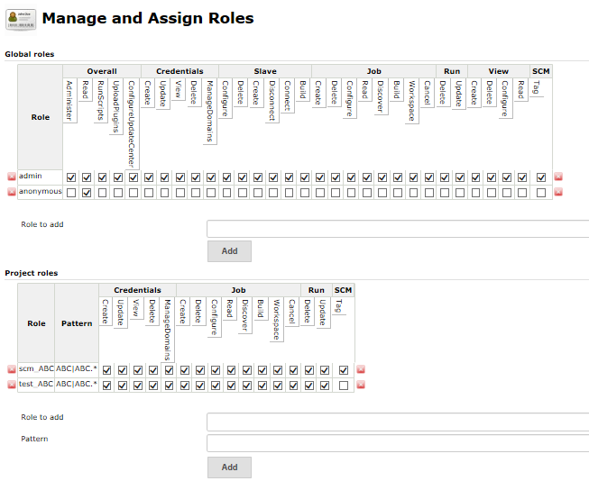
管理角色（Manage Roles）
创建全局角色、项目角色，并可以为角色分配权限。
13

Slide 14
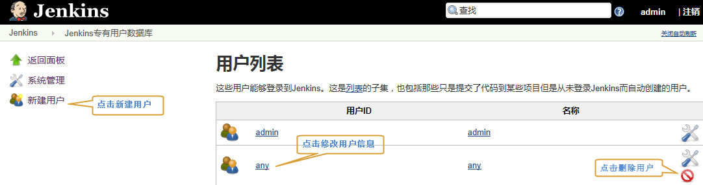
创建用户（Add Users）
打开【系统管理】-->【管理用户】进入用户管理页面：
14

Slide 15
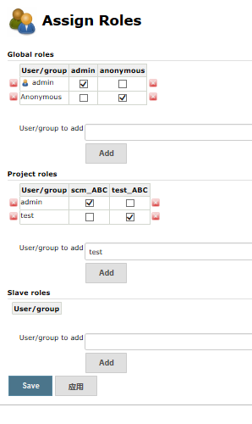
分配角色（Assign Roles）
为之前设定的角色分配用户
15

Slide 16
更改权限控制
更改授权策略
在安全设置中更改为其他授权策略
更改配置文件
忘记账号密码/因为权限设置自己无法重新配置授权策略
可联系管理员修改配置文件清除认证模式
16

Slide 17
目录
Jenkins权限控制
Jenkins并行构建
17

Slide 18
案例
可同时运行的构建数少
一个平台多Job
Job构建时间较长
多个Job并发执行
困扰
1
2
3
4
◆ 构建要排队
◆ 无法及时构建
◆ 端口冲突导致构建失败
解决方案
尽量避免在同一时间触发多个Jobs
分配不同端口（使用插件Port Allocator Plugin）
增加可同时运行的构建数（使用节点）
18
Back

Slide 19

分配端口
安装Port Allocator Plugin
在任务配置界面，在构建环境选项中勾选'Assign unique TCP ports to avoid collisions'，可以为任务添加端口，如下图所示：
19
Back

Slide 20
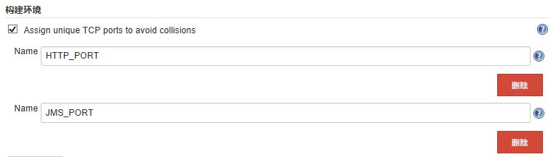
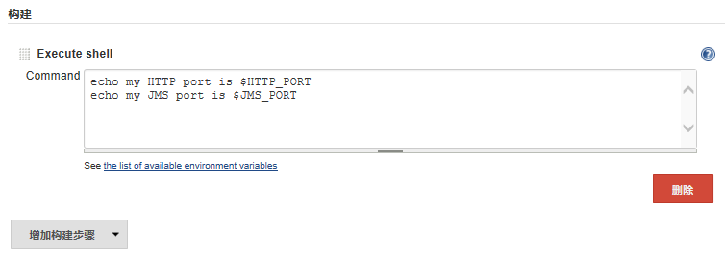
分配端口
点击添加Plain TCP port
在构建中增加构建步骤，选择Execute shell，填写以下内容：
20
Back

Slide 21

分配端口
运行构建，成功后查看信息，可以看到使用的端口号
21
Back

Slide 22
使用节点
主节点Master
默认同时运行构建数量为2
从节点Slave
增加可同时运行构建的数量
22
Back

Slide 23
新建节点
新建节点需要服务器管理员权限，请联系管理员进行操作
23
Back

Slide 24
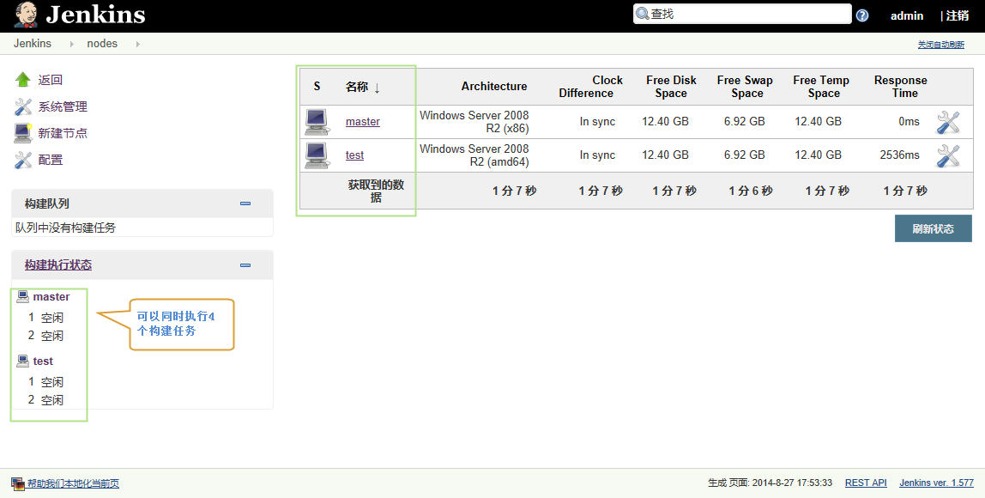
新建节点
新建节点并成功启动后，返回到主页面，可以看到新建的节点已经显示：
24
Back

Slide 25
修改节点
打开【系统管理】 --> 【管理节点】，选择需要修改的节点，点击 【配置从节点】
可以对节点的配置进行修改
修改完成后点击保存
25
Back

Slide 26

删除节点
打开【系统管理】-->【管理节点】，选择需要删除的节点，点击 【删除从节点】
点击【Yes】确认删除
26
Back

Slide 27
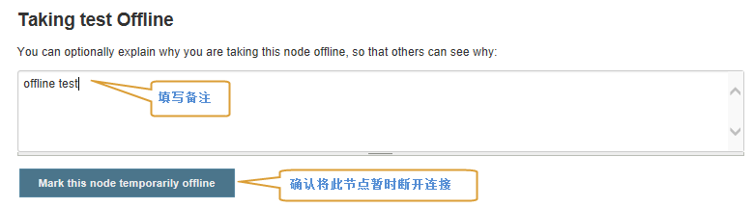
断开节点
选择节点，点击临时断开此节点
填写备注信息（临时断开此节点的原因，可选），点击Mark this node temporarily offline，确认将此节点断开连接
27
Back

Slide 28
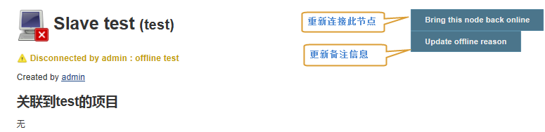
重新连接节点
选择节点，点击Bring this node back online
另外：也可以点击Update offline reason更新备注信息
28
Back

Slide 29
Q & A
29
Back

Slide 30
Thank you！
谢谢！
30
Back

